Slide 1
Lignes directrices pour l’hémophilie applicables à tous
Une nouvelle ambition de la Fédération mondiale de l’hémophilie

Slide 2
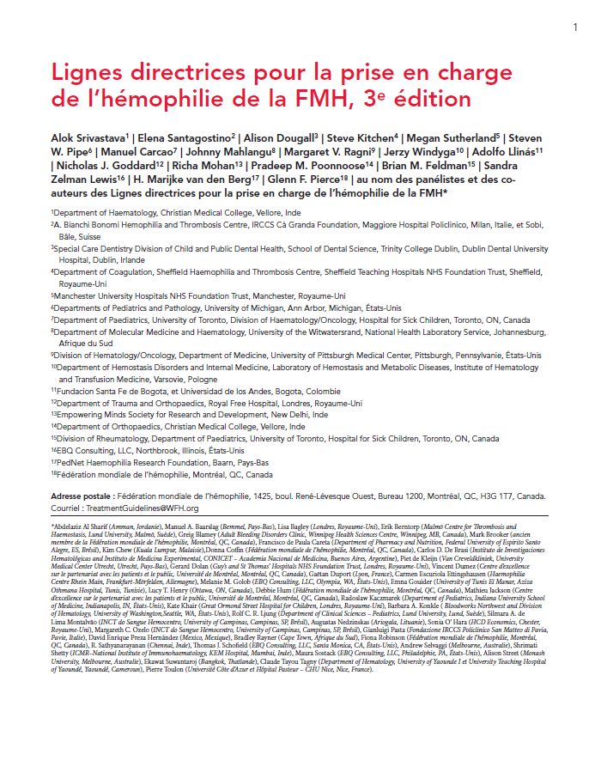
Lignes directrices pour la prise en charge de l’hémophilie
Toutes les recommandations sont basées sur le consensus.
Srivastava A et al. Haemophilia. 2020;26(Suppl 6) :1–158.

Slide 3
Chapitre 2 : Prise en charge globale de l’hémophilie
Kate Khair
Directrice de recherche, Haemnet, Londres
Centre for Outcomes and Experience Research in Children's Health, Illness and Disability (ORCHID), Great Ormond Street Hospital for Children
Londres, Royaume-Uni

Slide 4
Conflits d’intérêt : Kate Khair
Subvention/Soutien à la recherche
CSL Behring, Roche, Sobi, Takeda, Pfizer, uniQure
Conférences sponsorisées
Bayer, CSL Behring, Novo Nordisk, Roche, Sobi, Takeda, Pfizer, uniQure
Actionnariat
Haemnet Ltd

Slide 5
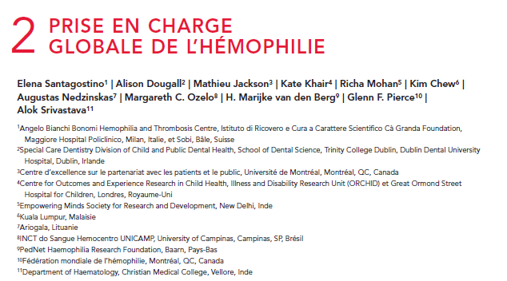
Auteurs
Elena Santagostino
Alison Dougall
Mathieu Jackson*
Kate Khair
Richa Mohan
Kim Chew*
Augustas Nedzinskas*
Margareth C. Ozelo
H. Marijke van den Berg
Glenn F. Pierce
Alok Srivastava
* : Personne atteinte d’hémophilie

Slide 6
Hémophilie A et B
L’hémophilie est un trouble de la coagulation congénital rare lié au chromosome X
L’hémophilie A est caractérisée par une déficience du facteur de coagulation VIII (FVIII)
L’hémophilie B est caractérisée par une déficience du facteur de coagulation IX (FIX)
30 % de tous les cas d’hémophilie sont dus à une variante génétique spontanée
50 % des personnes nouvellement diagnostiquées avec une hémophilie sévère n’ont pas d’antécédents familiaux d’hémophilie
Il est indispensable de poser un diagnostic précis pour adapter la prise en charge.

Slide 7
Prévalence
 | Pourcentage de tous les patients | Prévalence /100 000 hommes | Prévalence à la naissance /100 000 hommes à la naissance
Hémophilie A | 80-85 % | 17,1 | 24,6
Hémophilie B | 15-20 % | 3,8 | 5
Tous | - | 21 | 30
Compte tenu de la prévalence de l’hémophilie, on estimait, en 2020, le nombre de personnes de sexe masculin atteintes d’hémophilie à 784 000, la majorité n’étant pas diagnostiquée.

Slide 8
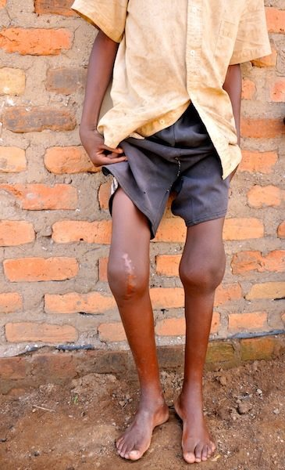
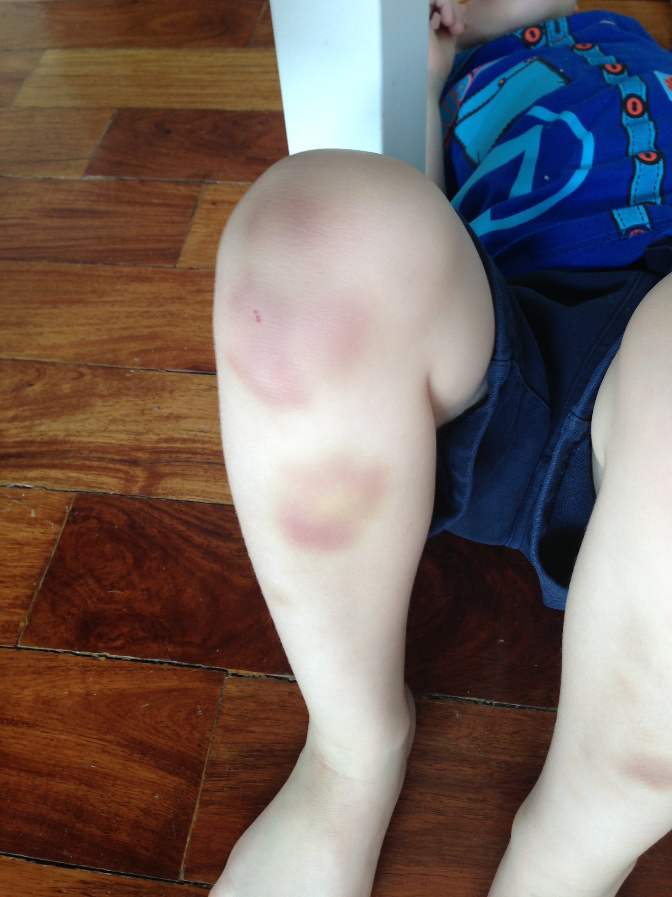
Diagnostic clinique
Principaux signes : ecchymoses faciles, saignements « spontanés » et saignements excessifs
À un très jeune âge, les symptômes de saignements articulaires sont un indicateur clé d’une hémophilie sévère, notamment :
  Saignement des tissus mous et intramusculaire
  Saignement associé à une procédure médicale
  Saignement muco-cutané
  Saignement intracrânien

Slide 9
Manifestations hémorragiques
Sévérité | Niveau de facteur de coagulation | Épisodes hémorragiques
Mineure | 5-40 UI/dl | Hémorragie grave en cas de traumatisme majeure ou d’intervention chirurgicale : saignement spontané rare
Modérée | 1-5 UI/dl | Saignement spontané occasionnel ; saignement prolongé après traumatisme ou chirurgie mineure
Sévère | <1 UI/dl | Saignement spontané dans les articulations ou les muscles, principalement en l’absence d’une cause hémostatique identifiable
La sévérité des saignements est en corrélation avec le degré du déficit en facteur de coagulation, sur la base d’un dosage des facteurs permettant de démontrer la déficience en FVIII ou FIX.

Slide 10
Principales composantes d’une prise en charge globale : équipe responsable de la prise en charge
Médecin
Recommandation 2.2.1
Pour les personnes atteintes d’hémophilie, la FMH recommande une offre coordonnée de soins complets par une équipe pluridisciplinaire de professionnels de santé ayant une expertise et une expérience dans le domaine de l’hémophilie.
Pathologiste
Infirmier
Personne atteinte d’hémophilie
Kinésithérapeute
Généticien
Orthopédiste
Travailleur social
Virologue

Slide 11
Prise en charge globale
Recommandation 2.2.2
Pour les personnes atteintes d’hémophilie, la FMH recommande la mise à disposition et l’accessibilité des éléments suivants :
Une prise en charge d’urgence 24 heures sur 24
Un laboratoire d’analyse de la coagulation capable de doser les facteurs de coagulation et de dépister les inhibiteurs
Des concentrés de facteur de coagulation (CFC) appropriés, dérivés du plasma ou recombinants, ainsi que d’autres agents hémostatiques, comme la desmopressine, l’emicizumab et des antifibrinolytiques
…/…
CFCs, clotting factor concentrates; DDAVP, desmopressin.

Slide 12
Prise en charge globale
Recommandation 2.2.2
Des composants sanguins sûrs, comme le plasma congelé frais et le cryoprécipité correctement sélectionnés, testés et/ou viralement inactivés, en cas d’absence de concentrés de facteur de coagulation
Des plâtres et /ou des attelles pour immobiliser le membre et des aides à la mobilité/au soutien, selon que de besoin
D’autres spécialistes afin de répondre à des problématiques sanitaires et sociales que certaines personnes pourraient rencontrer, selon que de besoin
CFC, clotting factor concentrate.

Slide 13
Prise en charge globale
Coordination et dispensation de soins
Recommandation 2.2.4
Pour les personnes atteintes d’hémophilie, la FMH recommande un examen de contrôle pluridisciplinaire comprenant une évaluation hématologique, musculo-squelettique et de la qualité de vie par les membres de l’équipe responsable de la prise en charge globale, au moins une fois par an (tous les 6 mois pour les enfants).
REMARQUE : les centres de plus petite taille et les médecins généralistes peuvent dispenser des soins primaires et prendre en charge certaines des complications de l’hémophilie, en collaboration étroite avec le centre de traitement intégré de l’hémophilie, notamment pour les patients éloignés du centre de traitement le plus proche.

Slide 14
Prise en charge globale
Registre de patients et collecte de données
Recommandation 2.2.5
Pour les personnes atteintes d’hémophilie, la FMH recommande la collecte systématique des données dans des registres de patients, dans la mesure du possible, afin de constater l’allocation des ressources, soutenir l’amélioration de l’offre de soins et promouvoir la collaboration entre les centres par le partage de données et la recherche.

Slide 15
Prise en charge globale
Soutien et éducation des patients et des aidants
Recommandation 2.2.6
La FMH recommande qu’une formation adéquate soit offerte aux personnes atteintes d’hémophilie, aux membres de leur famille et aux aidants afin de parvenir à une autogestion et à une compréhension suffisante de la maladie permettant de prévenir les hémorragies et les complications connexes, ainsi que de prévoir chaque étape de la vie.
Recommandation 2.2.7
Pour les personnes atteintes d’hémophilie, la FMH recommande de promouvoir et/ou de faciliter les activités de formation et de loisirs, en collaboration avec les associations de patients, afin de donner à ces derniers l’occasion de développer de nouveaux centres d’intérêt et de nouvelles capacités, et d’étoffer leur réseau de soutien avec différents membres de la communauté hémophile.

Slide 16

Exercice et activité physique
Recommandation 2.3.1
Pour les personnes atteintes d’hémophilie, la FMH recommande de promouvoir une activité physique régulière et une bonne condition physique, en accordant une attention particulière à la préservation de la santé osseuse, au renforcement musculaire, à la coordination, aux capacités fonctionnelles, à un poids corporel équilibré et à une bonne estime de soi.
Recommandation 2.3.2
Pour les personnes atteintes d’hémophilie, la FMH recommande la promotion de sports sans contact. Les sports de contact et de collision et les activités à grande vitesse doivent être évités, à moins que la personne ne suive un régime prophylactique adéquat pour couvrir de telles activités et qu’elle soit correctement informée des risques potentiels et des autres mesures de protection nécessaires.
REMARQUE : le choix des activités sportives doit tenir compte de la condition physique et des capacités de l’individu, de ses préférences et centres d’intérêt, des coutumes locales et des ressources disponibles.

Slide 17
Exercice et activité physique
Recommandation 2.3.3
Pour les personnes atteintes d’hémophilie, la FMH recommande de consulter un kinésithérapeute ou un autre spécialiste de l’appareil locomoteur avant de s’engager dans des sports et des activités physiques afin de discuter de leur pertinence par rapport à l’état de la personne et de ses besoins spécifiques en matière de capacités physiques et/ou d’équipement de protection.
Protections bucco-dentaires sur mesure pour tous les sports de contact afin de prévenir tout traumatisme et toute lésion dentaire ou des parties molles de la bouche

Slide 18
Prise en charge complémentaire
Recommandation 2.4.1
Pour les personnes atteintes d’hémophilie présentant une hémorragie musculaire ou articulaire, la FMH recommande d’appliquer, outre des mesures visant à augmenter le taux de facteur, les principes PRICE (protection, repos, glace, compression et élévation).
Recommandation 2.4.2
Pour les personnes atteintes d’hémophilie en cours de rétablissement à la suite d’une hémorragie musculaire ou articulaire, la FMH recommande la reprise progressive des activités physiques sous la supervision d’un kinésithérapeute ayant une expérience de l’hémophilie afin d’évaluer le retour à un développement moteur et une coordination normale.
REMARQUE : s’agissant des enfants atteints d’hémophilie se rétablissant d’une hémorragie musculaire ou articulaire, le kinésithérapeute et la famille doivent rester en contact étroit pour discuter et décider des sports et des activités appropriés pour la rééducation progressive de l’enfant.

Slide 19
Prise en charge complémentaire
Recommandation 2.4.4
Pour les personnes atteintes d’hémophilie, la FMH recommande l’utilisation de médicaments antifibrinolytiques (par exemple, acide tranexamique, acide epsilon-aminocaproïque), seuls ou en traitement d’appoint, notamment pour contrôler le saignement des muqueuses et en cas de procédures dentaires invasives.

Slide 20

Traitement à domicile
Le traitement à domicile donne aux personnes atteintes d’hémophilie un accès immédiat aux concentrés de facteur de coagulation, à d’autres traitements de la coagulation et à des agents hémostatiques
Il permet un traitement précoce optimal, entraînant une réduction de la douleur, des incapacités et d’une invalidité à long terme, et une diminution significative des taux d’hospitalisation en raison de complications liées aux saignements de l’hémophilie
Pour les personnes atteintes d’hémophilie, l’autogestion exige une connaissance concrète des mécanismes de saignement et des stratégies de traitement
Les patients et les aidants doivent comprendre les différences, les avantages et les risques éventuels associés à un traitement particulier
Reconnaître un saignement, notamment dans les articulations et les muscles, est une composante essentielle de l’autogestion, l’objectif étant de traiter rapidement et de réduire ainsi les effets à court et à long terme du saignement

Slide 21
Traitement à domicile
Autogestion
Recommandation 2.5.1
Les patients (ou les personnes qui s’occupent des enfants) atteints d’hémophilie doivent apprendre à gérer leur traitement à domicile, être en mesure de reconnaître les saignements et être capables de pratiquer l’autoperfusion, sans compter qu’ils doivent faire l’objet d’un suivi, tout au long de leur vie, quant à leur aptitude à réaliser une injection par voie intraveineuse.
Recommandation 2.5.2
Pour les patients atteints d’hémophilie, il convient de procéder à une saisie détaillée de toute administration de produit (motif, numéro de lot, nombre d’unités, etc.) en vue, notamment, de personnaliser le protocole de soins.
Recommandation 2.5.3
Pour les enfants atteints d’hémophilie, un dispositif d’accès veineux central peut être envisagé afin de faciliter la mise en œuvre précoce d’une prophylaxie visant à éviter les saignements.

Slide 22

Cas clinique
Simon est atteint d’une hémophilie modérée.
Il vit loin du centre de traitement de l’hémophilie.
Simon a appris que ses saignements s’améliorent plus rapidement s’il les reconnaît à temps.
Il réalise vite qu’il saigne après certaines activités et en parle à son infirmière et son kinésithérapeute. Il trouve une façon sûre de faire ses activités et se traiter à domicile.
Finalement, ce n’est pas si difficile de vivre avec l’hémophilie.

Slide 23
Prise en charge de la douleur
Douleurs aiguës
Recommandation 2.6.1
Pour les personnes atteintes d’hémophilie souffrant de douleurs aiguës ou chroniques, la FMH recommande l’utilisation d’outils d’évaluation de la douleur adaptés à l’âge visant à déterminer l’origine de la douleur et la prise en charge la plus adéquate.
Recommandation 2.6.2
Pour les personnes atteintes d’hémophilie souffrant de douleurs, de gêne ou d’anxiété en raison de l’accès veineux, la FMH recommande l’application d’un anesthésique, en vaporisateur ou en crème, sur le site de l’accès veineux.

Slide 24
Prise en charge de la douleur
Douleurs aiguës
Recommandation 2.6.3
Pour les personnes atteintes d’hémophilie souffrant de douleurs aiguës dues à un saignement articulaire ou musculaire, la FMH recommande l’administration de concentrés de facteur de coagulation afin de stopper le saignement, d’antalgiques, et la mise en œuvre de toute mesure complémentaire, comme l’immobilisation, la compression et la pose d’une attelle afin de réduire la douleur, le cas échéant.
Recommandation 2.6.10
Pour les enfants et les adultes atteints d’hémophilie, la FMH recommande une prise en charge provisoire de la douleur dentaire ou orofaciale par une approche proportionnée visant à soulager la douleur et l’orientation du patient vers un spécialiste des soins dentaires pour évaluation.

Slide 25
Prise en charge de la douleur
Douleurs postopératoires
Recommandation 2.6.4
Pour les patients atteints d’hémophilie souffrant de douleurs postopératoires, la FMH conseille une prise en charge adaptée de la douleur en coordination avec un anesthésiste ou un spécialiste de la douleur.
Recommandation 2.6.5
Pour les patients atteints d’hémophilie souffrant de douleurs postopératoires, la FMH recommande le recours aux mêmes analgésiques que ceux prescrits aux patients non hémophiles, notamment, le cas échéant, l’utilisation de morphine par voie intraveineuse ou de tout autre analgésique narcotique, suivie d’un opioïde oral (par exemple, tramadol, codéine, hydrocodone) et de paracétamol/acétaminophène lorsque la douleur diminue.
REMARQUE : à l’exception des inhibiteurs de la COX 2, les anti-inflammatoires non stéroïdiens ne doivent pas être utilisés chez les patients atteints d’hémophilie.
REMARQUE : administrer les analgésiques par voie intramusculaire n’est pas recommandé.
COX-2 : cyclooxygénase-2.

Slide 26
Prise en charge de la douleur
Arthropathie hémophilique chronique
Recommandation 2.6.6
Pour les personnes atteintes d’hémophilie et d’arthropathie hémophilique chronique ayant besoin d’une prise en charge de la douleur, la FMH recommande une formation fonctionnelle, des adaptations, ainsi que des analgésiques adéquats.
Recommandation 2.6.7
Pour les personnes atteintes d’hémophilie et d’arthropathie hémophilique chronique, la FMH recommande une formation à la prise en charge de la douleur, notamment l’utilisation de techniques complémentaires (par exemple, méditation, distraction, pleine conscience ou musicothérapie).

Slide 27
Prise en charge de la douleur
Arthropathie hémophilique chronique
Recommandation 2.6.8
Pour les enfants et les adultes atteints d’hémophilie ayant des douleurs dues à une arthropathie hémophilique chronique, la FMH recommande d’utiliser du paracétamol/de l’acétaminophène, des inhibiteurs de la COX 2, du tramadol ou de la morphine, et d’éviter les autres anti-inflammatoires non stéroïdiens. La codéine peut être utilisée chez les enfants de plus de 12 ans, mais est contre indiquée chez les enfants plus jeunes.
REMARQUE : l’utilisation prolongée de tels médicaments peut entraîner des risques de dépendance ou d’accoutumance, ainsi que des lésions organiques, et doit être soigneusement surveillée.
REMARQUE : les personnes souffrant de douleurs persistantes doivent être orientées vers une équipe spécialisée dans la prise en charge de la douleur.
COX-2 : cyclooxygénase-2.

Slide 28
Prise en charge de la douleur
Arthropathie hémophilique chronique
Recommandation 2.6.9
Pour les patients atteints d’hémophilie souffrant de douleurs invalidantes dues à une arthropathie hémophilique chronique, la FMH recommande l’orientation vers un spécialiste orthopédique pour envisager une chirurgie orthopédique.

Slide 29

Soins et prise en charge dentaires
Recommandation 2.7.2
Pour les enfants atteints d’hémophilie, la FMH recommande l’orientation vers un centre de soins dentaires désigné au moment de la première éruption dentaire (vers 6 mois) ou avant 12 mois afin de réduire les complications, la morbidité, les coûts et les répercussions sanitaires et psychosociales associés aux maladies bucco dentaires chez les personnes atteintes d’hémophilie.
Recommandation 2.7.3
Pour les adultes atteints d’hémophilie, la FMH recommande de faciliter l’accès à des services et à des procédures dentaires appropriés, avec des évaluations dentaires régulières tout au long de leur vie pour surveiller et préserver leur santé bucco dentaire en établissant des protocoles.

Slide 30
Soins et prise en charge dentaires
Recommandation 2.7.4
Pour les personnes atteintes d’hémophilie, la FMH recommande de dispenser en priorité des soins dentaires et bucco-dentaires préventifs pour assurer une santé et une hygiène bucco-dentaires optimales afin d’empêcher l’apparition d’une maladie parodontale et de caries, qui prédisposent au saignement des gencives, aux douleurs dentaires, à la perte de dents, aux difficultés de mastication et à des répercussions sociales.

Slide 31
Soins et prise en charge dentaires
Soins dentaires
Recommandation 2.7.5
Pour les personnes atteintes d’hémophilie, la FMH recommande d’éduquer à l’importance d’une bonne hygiène bucco-dentaire pour empêcher toute complication et tout problème dentaire, notamment en donnant des instructions pour un brossage des dents deux fois par jour avec une brosse à texture souple ou moyenne et un dentifrice fluoré pour éliminer la plaque dentaire ; mieux vaut ne pas rincer le dentifrice et le garder en bouche (« cracher mais ne pas rincer ») après le brossage afin d’optimiser les effets du fluor.
REMARQUE : le fil dentaire ou les brossettes interdentaires doivent être utilisés pour retirer la plaque dentaire.
REMARQUE : les personnes ayant une limitation d’amplitude du coude ou de l’épaule peuvent utiliser des brosses à dents électriques ou adaptées et des dispositifs d’aide au brossage interdentaire.

Slide 32
Soins et prise en charge dentaires
Chirurgie dentaire et procédures invasives
Recommandation 2.7.7
Pour les patients atteints d’hémophilie, la FMH recommande que toute extraction dentaire ou toute autre procédure invasive dans la cavité buccale (par exemple, pose d’implant dentaire, chirurgie parodontale ou biopsie gingivale) ne soit réalisée que conformément à un protocole individuel de gestion de l’hémostase, en consultation avec un hématologue.
Recommandation 2.7.8
Pour les patients atteints d’hémophilie, la FMH recommande le recours à l’acide tranexamique systémique ou topique ou à l’acide epsilon-aminocaproïque comme traitement d’appoint des interventions dentaires en pré et postopératoire, afin de réduire le recours à un traitement avec facteur de remplacement.
REMARQUE : il est conseillé aux patients d’adopter un régime alimentaire non solide et de brosser avec précaution les alentours de la plaie pendant au moins trois à cinq jours après l’intervention afin de ne pas perturber le caillot et de permettre la cicatrisation de la plaie dans l’alvéole dentaire.

Slide 33
Transition du service pédiatrique au service des adultes
Deux périodes de transition sont particulièrement délicates pour l’adhésion au traitement :
  Lorsque les adolescents passent à l’autotraitement
  Lorsque les jeunes adultes quittent le domicile et assument l’entière responsabilité de l’autotraitement
Pour assurer une bonne transition, les éléments clés sont les suivants :
  Élaboration d’un plan de transition structuré
  Suivi avec évaluation systémique de l’état de préparation du patient
  Soutien individualisé
  Soutien renforcé lors du passage à l’autotraitement ou du départ du domicile familial

Slide 34
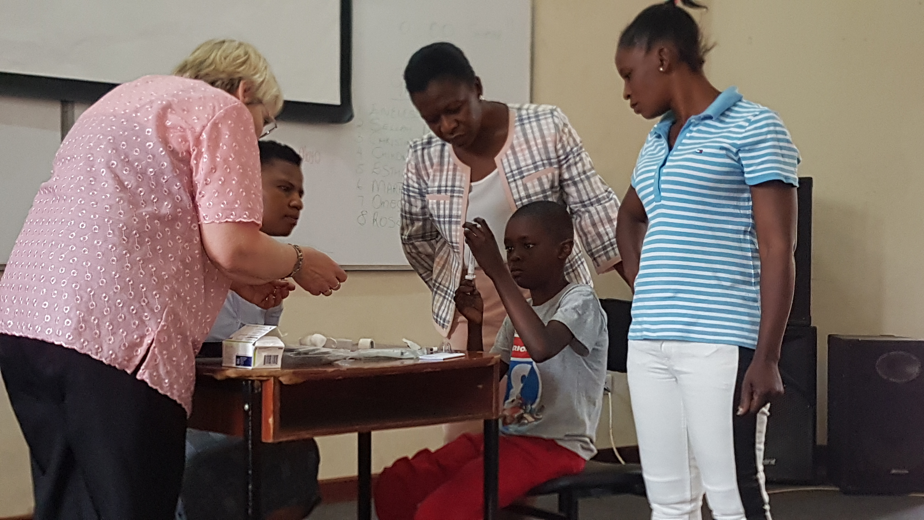
Cas clinique
Atteint d’une hémophilie sévère, James a été diagnostiqué à deux ans
À dix ans, James part en colonie de vacances et rencontrent d’autres garçons atteints d’hémophilie
À 16 ans, il est en mesure de prendre en charge son traitement et en comprend la nécessité
Il devient « un grand frère » pour les plus jeunes garçons atteints d’hémophilie, même après sa transition vers le service des adultes

Slide 35
Transition du service pédiatrique au service des adultes
Recommandation 2.8.1
Les enfants et les adolescents atteints d’hémophilie devraient bénéficier d’une formation continue et d’un développement de leurs compétences, notamment être en mesure de s’autoperfuser et avoir confiance en soi, afin d’acquérir les connaissances nécessaires à l’autogestion de leur pathologie avant de passer du service pédiatrique au service des adultes.
REMARQUE : l’équipe responsable de la prise en charge globale doit soutenir les jeunes patients et leur famille pendant la période de transition. Dans la mesure du possible, il est préférable que l’hématologue pédiatrique soit présent lors de la première visite dans le service des adultes, aux côtés de l’hématologue pour adultes.

Slide 36
Transition du service pédiatrique au service des adultes
Recommandation 2.8.2
Pour les adolescents atteints d’hémophilie sous prophylaxie, la FMH recommande une éducation et une formation individuelles, de préférence par un infirmier coordonnateur en hémophilie, afin d’assurer une connaissance adéquate de l’hémophilie, d’encourager l’adhésion à la prophylaxie et d’obtenir une bonne autogestion des soins. Cela doit inclure la compréhension des mesures nécessaires à l’adhésion au traitement, ainsi que des facteurs et des risques susceptibles d’entraîner des changements dans la fréquence des saignements.
Recommandation 2.8.3
Pour les adolescents de 12 à 18 ans atteints d’hémophilie, la FMH recommande l’organisation de stages adaptés par tranche d’âge afin d’encourager la solidarité entre les participants et le renforcement des capacités d’autoperfusion, ainsi qu’une meilleure compréhension de l’importance d’une bonne adhésion au traitement.

Slide 37
Conclusions
Une offre de soins globale et pluridisciplinaire permet des soins et des résultats optimaux pour les personnes atteintes d’hémophilie et comprend l’éducation et le soutien de la personne concernée et de sa famille
Il est important que le patient soit impliqué aux côtés de l’équipe chargée de la prise en charge globale pour assurer des soins individualisés et adaptés à l’âge de toutes les personnes affectées
Toutes les personnes atteintes d’hémophilie devraient acquérir les compétences liées à l’autogestion afin de garantir les meilleurs résultats et avoir une vie épanouie

Slide 38
Merci à l’Hemophilia Alliance pour son soutien à l’élaboration de cette présentation

